Slide 1
El Modo Subjuntivo
¿Cómo y cuándo lo usamos?
‹#›

Slide 2
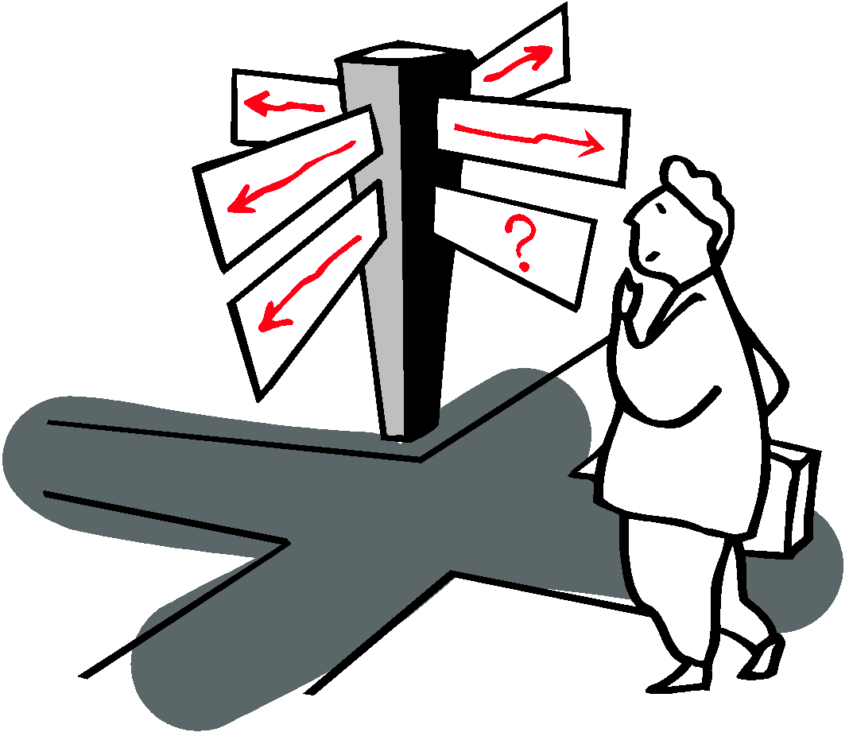
Los Modos Verbales:
El Modo Indicativo
El Modo Imperativo
El Modo Subjuntivo
‹#›

Slide 3
El Modo Indicativo
Habla de hechos
Habla de certidumbre
Habla de la realidad
El Modo Subjuntivo
Expresa la duda
Expresa los deseos
Expresa la incertidumbre
Cosas irreales
Cosas contrarias a la
realidad
‹#›

Slide 4
El presente
Del subjuntivo
‹#›

Slide 5
¿Cómo se forma el subjuntivo?
Empezar con la forma “YO”
Quitar la “o”
Poner las terminaciones opuestas
-AR: -e -emos
-es -éis
-e -en
-ER / -IR: -a -amos
-as -áis
-a -an
‹#›

Slide 6
Pero, ¡recuerden…!
Irregular en “YO”:
Tener
Caber
Coger
…
Verbos como “dormir”:
Tienen un cambio en
“nosotros / vosotros”
…durmamos…durmáis…
Cambios de raíz:
Encontrar
Poder
Dormir**
…
D I S H E S
Dar
Ir
Ser
Haber
Estar
Saber
Cambios ortográficos:
-car
-gar
-zar
‹#›

Slide 7
Unos irregulares, por ejemplo:
caber:
quepa quepamos
quepas quepáis
quepa quepan
poder:
coger:
pueda podamos
puedas podáis
pueda puedan
coja cojamos
cojas cojáis
coja cojan
dormir:
buscar:
duerma durmaamos
duermas durmáis
duerma duerman
busque busquemos
busques busquéis
busque busquen
‹#›

Slide 8
D
I
S
H
E
S
ar
dé, des, dé, demos, deis, den
r
vaya, vayas, vaya, vayamos, vayáis, vayan
er
sea, seas, sea, seamos, seáis, sean
aber
haya, hayas, haya, hayamos, hayáis, hayan
star
esté, estés, esté, estemos, esté, estén
aber
sepa, sepas, sepa, sepamos, sepáis, sepan
‹#›

Slide 9
El Imperfecto
Del subjuntivo
‹#›

Slide 10
El Imperfecto del Subjuntivo:
Empezar con la tercera persona plural hablaron
del pretérito: comieron
vivieron
Quitar la terminación “-ron”: habla-
comie-
vivie-
Poner: -ra -ramos -se -semos
-ras -rais -ses -seis
-ra -ran -se -sen
‹#›

Slide 11
Algunas cosas importantes…
Pretérito irregular:
decir estar
tener querer
hacer saber
2. La forma “nosotros” tiene acento:
habláramos / hablásemos
comiéramos / comiésemos
viviéramos / viviésemos
tuviéramos / tuviésemos
hiciéramos / hiciésemos
supiéramos / supiésemos
3. No hay ningún verbo irregular en esta forma…
4. Los mismos usos como el presente del subjuntivo…
‹#›

Slide 12
¿Cuál es la forma correcta del
Imperfecto del Subjuntivo?
El Verbo La Raíz La Forma
Yo / decir
dije-
dijera / dijese
Tú / salir
salie-
salieras / salieses
Ud. / conducir
conduje-
condujera / condujese
Nosotros / ir
fue-
fuéramos / fuésemos
Vosotros / hablar
habla-
hablarais / hableseis
ellos / ver
vie-
vieran / viesen
‹#›

Slide 13
volver
saber
sacar
andar
pedir
comprar
ser
caber
decidir
imaginar
traducir
leer
‹#›

Slide 14
saber
volver
supiera supiéramos
supieras supierais
supiera supieran
volviera volviéramos
volvieras volvierais
volviera volvieran
andar
sacar
anduviera anduviéramos
anduvieras anduvierais
anduviera anduvieran
sacara sacáramos
sacaras sacarais
sacara sacaran
pedir
ser
pidiera pidiéramos
pidieras pidierais
pidiera pidieran
fuera fuéramos
fueras fuerais
fuera fueran
‹#›

Slide 15
comprar
caber
comprara compráramos
compraras comprarais
comprara compraran
cupiera cupiéramos
cupieras cupierais
cupiera cupieran
decidir
imaginar
decidiera decidiéramos
decidieras decidierais
decidiera decidieran
imaginara imagináramos
imaginaras imaginarais
imaginara imaginaran
leer
traducir
leyera leyéramos
leyeras leyerais
leyera leyeran
tradujera tradujéramos
tradujeras tradujerais
tradujera tradujeran
‹#›

Slide 16
Noun Clauses
Adjective Clauses
Adverb Clauses
Conditional Clauses
‹#›

Slide 17
Noun Clauses
(Las Cláusulas Sustantivales)
‹#›

Slide 18
In Noun Clauses, the Subjunctive
does not just happen, it is caused:
The cause for the subjunctive is in the principal clause (la cláusula principal).
The subjunctive is in the subordinate clause (la cláusula subordinada).
‹#›

Slide 19
La “Puerta” al Subjuntivo:
Para entrar en la “puerta,”
se necesitan unas “llaves”
importantes:
un verbo “especial”
dos cláusulas
dos sujetos diferentes
la palabra “que”
‹#›

Slide 20
Cláusula Principal
+
QUE
+
Cláusula Subordinada
Indicativo
“Verbo especial”
Sujeto diferente
Subjuntivo
Yo necesito QUE mis estudiantes hagan la tarea
‹#›

Slide 21
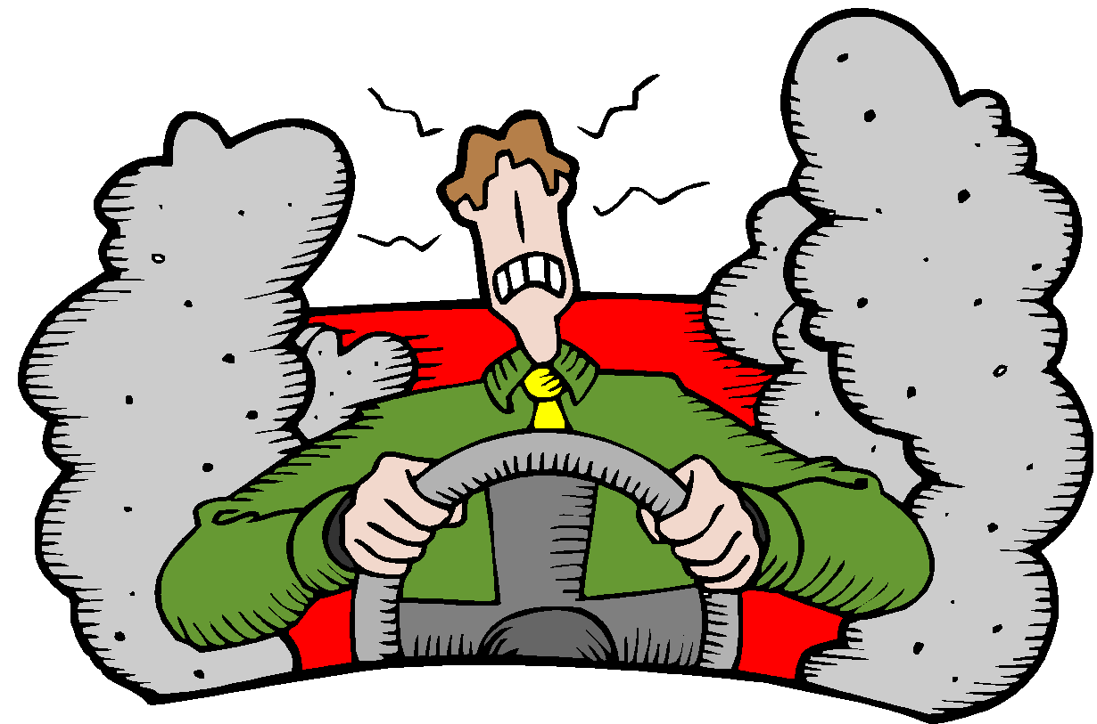
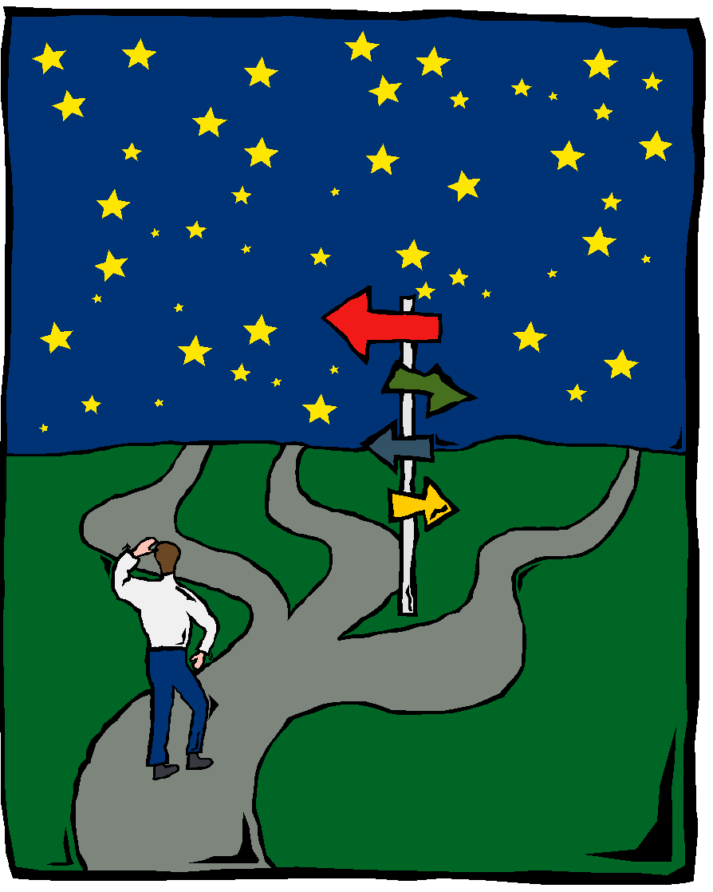
“Verbos especiales” de…
Emoción
Influencia
Duda
Mandato
‹#›

Slide 22
alegrarse de, tener miedo de,
temer, gustar, molestar, etc…
Emoción
dudar, no creer, no pensar,
no estar seguro de, negar, etc…
Duda
querer, requerer, desear, sugerir,
pedir, preferir, necesitar, etc…
Influencia
Mandar, demandar, prohibir, etc…
Mandato
‹#›

Slide 23
W
E
I
R
D
O
Wishes
Emotion
Impersonal Expressions
Requests
Doubt / Denial
Obligation / Ojalá
‹#›

Slide 24
Las Expresiones Impersonales:
1. Requieren el uso del subjuntivo:
es necesario, es preciso, es menester, es posible, es imposible, es probable, es importante, es una lástima, es mejor, más vale, está bien, etc…
+
QUE
2. V O C E S -- Usan el indicativo:
es verdad, es obvio, es cierto,
es claro, es evidente, es seguro
+
QUE
‹#›

Slide 25
La secuencia
De
Los tiempos
‹#›

Slide 26
La Secuencia de los Tiempos Verbales
Cláusula Principal
Cláusula Subordinada
Presente
Futuro
Presente Progresivo
Mandato
Presente del
Subjuntivo
(o presente perfecto)
Pretérito
Imperfecto
Condicional
Imperfecto progresivo
Imperfecto del
Subjuntivo
(o pluscuamperfecto)
‹#›

Slide 27
Presente del Subjuntivo…
Presente:
Ella manda que Pablo limpie su cuarto inmediatamente.
Futuro:
Ella mandará que Pablo limpie su cuarto inmediatamente.
Presente progresivo:
Ella está mandando que Pablo limpie su cuarto inmediatamente.
Mandato:
Luis, manda que Pablo limpie su cuarto inmediatamente.
‹#›

Slide 28
Imperfecto del Subjuntivo…
Pretérito:
Ella mandó que Pablo limpiara su cuarto inmediatamente.
Imperfecto:
Ella mandaba que Pablo limpiara su cuarto inmediatamente.
Condicional:
Ella mandaría que Pablo limpiara su cuarto inmediatamente.
Imperfecto progresivo:
Estaba mandando que Pablo limpiara su cuarto inmediatamente.
‹#›

Slide 29
Adjective Clauses
(Las Cláusulas Adjetivales)
‹#›

Slide 30
Adjective Clauses…:
Clause that functions as an adjective
Antecedent: noun modified by an adjective or adjective clause
Real or existing antecedent (within speaker’s knowledge / understanding) = indicativo
Uncertain or non-existent antecedent = subjuntivo
‹#›

Slide 31
Ellos tienen una casa que es grande.
Deseo comprar una casa que sea grande.
Hay un estudiante en mi clase que viene de España.
¿Hay alguien en tu escuela que venga de España?
Tenemos un perro que no ladra nunca.
Preferimos tener un perro que no ladre nunca.
‹#›

Slide 32
¡¡Pero, recuerden!!
Para tener el subjuntivo en cláusulas
Adjetivales, no es necesario tener un
“verbo especial”:
Busco un apartamento que tenga 2 baños.
No hay una persona aquí que hable griego.
‹#›

Slide 33
Adverb Clauses
(Las Cláusulas Adverbiales)
‹#›

Slide 34
¡Subjuntivo
siempre!
¿Subjuntivo o
indicativo?
Para que
A fin de que
A menos que
Antes de que
En caso de que
Con tal de que
Sin que
como
cuando
donde
Hasta que
Después de que
mientras
En cuanto
Tan pronto como
‹#›

Slide 35
¡Subjuntivo siempre!
Para que
A fin de que
A menos que
Antes de que
En caso de que
Con tal de que
Sin que
Vamos al partido a menos que llueva.
No debes salir sin que yo lo sepa.
Llámame antes de que Uds. vayan al cine.
Te doy el dinero a fin de que compres algo bueno.
‹#›

Slide 36
¿Subjuntivo o indicativo?
como
cuando
donde
Hasta que
Después de que
mientras
En cuanto
Tan pronto como
Subjuntivo: if and only if
the action is anticipated
in the future, and has not
happened yet…
Voy al cine en cuanto
lleguen mis padres.
Indicativo: if the action
is complete…
Fui al cine en cuanto
llegaron mis padres.
‹#›

Slide 37
¿Cómo completamos la frase?
Necesito que ellos para el examen. (estudiar)
estudien
Tengo un perro que de México. (venir)
viene
Entendemos que ella muy inteligente. (ser)
es
Llamé por teléfono en cuanto el partido. (terminar)
terminó
No salimos antes de que todos (comer)
coman
Buscan un trabajo nuevo que perfecto. (ser)
sea
No creo que el examen a ser difícil. (ir)
vaya
‹#›

Slide 38
¿Cómo completamos la frase?
Sabemos que Elena muy bonita. (ser)
es
Traemos un abrigo en caso de que frío. (hacer)
haga
Más vale que nadie temprano. (venir)
venga
Esperábamos hasta que todos el desayuno. (comer)
comieron
Oímos que el equipo a ganar el partido. (ir)
va
Prefiero leer libros que no me . (aburrir)
aburran
tenía
Yo compré un coche que no un radio. (tener)
‹#›

Slide 39
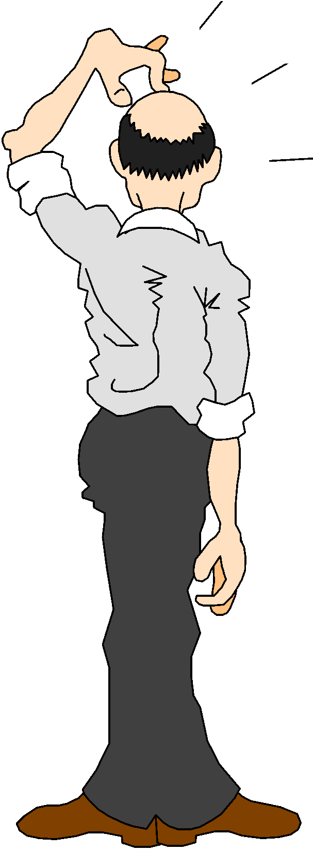
1. I hope the new girl is very pretty.
Espero que la chica nueva sea bonita.
2. They say that she is from Spain.
Ellos dicen que ella es de España.
3. She wants me to call her tonight.
Ella quiere que yo le llame esta noche.
4. I’ll call her before we eat.
¿Cómo se dicen
estas frases
en español?
Le llamo antes de que comamos.
‹#›

Slide 40
1. We want an apartment that has 2 bathrooms.
¿Cómo se dicen
estas frases
en español?
Queremos un apartamento que tenga 2 baños.
2. I’m not sure that we’ll find it.
No estoy seguro de que lo encontremos.
3. I hope there is one near the university.
Espero que haya uno cerca de la universidad.
4. We found one that is perfect.
Encontramos uno que es perfecto.
‹#›

Slide 41
Conditional Clauses
(Las Cláusulas Condicionales)
(Las Cláusulas con “si”)
‹#›

Slide 42
Hay dos tipos de cláusulas condicionales
que usamos en español:
(“If…then…”)
1. Cláusulas que hablan de la realidad y lo posible…
INDICATIVO
2. Cláusulas contrarias a la realidad…
IMPERFECTO DEL SUBJUNTIVO
‹#›

Slide 43
1. La realidad y lo posible…
“Si”
+
indicativo
+
indicativo
presente
(pretérito)
futuro
(presente)
(pretérito)
‹#›

Slide 44
1. Cláusulas que hablan de la realidad y lo posible…
If I leave early, I arrive on time. (Present)
If I study, I’ll learn it. (Future)
If I saw him, I didn’t recognize him. (Past)
Si salgo temprano, llego a tiempo. (Presente)
Si estudio, lo aprenderé. (Futuro)
Si lo vi, no lo reconocí. (Pasado)
‹#›

Slide 45
Les toca a Uds…
If I see her, I´ll call you.
Si la veo, te llamo (llamaré).
If you build it, they will come.
Si lo construyes, vendrán.
If it rains, I won’t wash the car.
Si llueve, no lavo (lavaré) el coche.
‹#›

Slide 46
2. Contraria a la realidad…
imperfecto
del
subjuntivo
“Si”
+
+
condicional
‹#›

Slide 47
2. Cláusulas contrarias a la realidad…
If I had the money… (I don’t…)
If I were in Spain… (I’m not…)
If I could fly… (I can’t…)
Si tuviera el dinero…
Si estuviera en España…
Si pudiera volar…
‹#›

Slide 48
Por Ejemplo…:
Si tuviera el dinero…
Si estuviera en España…
Si pudiera volar…
iría a España.
comería paella.
lo haría.
‹#›

Slide 49
Les toca a Uds…
If I had time, I would read more.
Si tuviera el tiempo, leería más.
If I were you, I’d do it.
Si yo fuera tú, lo haría.
If you bought it , you wouldn’t use it.
Si lo compraras, no lo usarías.
‹#›

Slide 50
2. Contraria a la realidad………en el pasado
pluscuamperfecto
del subjuntivo
condicional
perfecto
“Si”
+
+
‹#›

Slide 51
2. Contraria a la realidad………en el pasado
If I had had the money… (I didn’t…)
If we had been in Spain… (We weren’t…)
If I had studied more… (I didn’t…)
Si hubiera tenido el dinero…
Si hubiéramos estado en España…
Si hubiera estudiado más…
‹#›

Slide 52
Por Ejemplo…:
Si hubiera tenido el dinero…
Si hubiéramos estado en España…
Si hubiera estudiado más…
habría ido a España.
habríamos comido paella.
habría recibido una “A”.
‹#›

Slide 53
Les toca a Uds…
If I had seen him, I would have talked to him.
Si lo hubiera visto, le habría hablado.
If it had snowed, they would have stayed home.
Si hubiera nevado, se habrían quedado en casa.
If he had known, he would not have left.
Si hubiera sabido, no habría salido.
‹#›

Slide 54
Con las cláusulas condicionales,
la secuencia de las cláusulas no
importa. El resultado puede venir
primero…:
Tendría que estudiar si tomara esa clase.
Lo habría comprado si lo hubiera visto.
Ella me llamaría si supiera mi número.
‹#›

Slide 55
¿Terminamos con el
Subjuntivo?
¿Sí?
Pues, espero que hayamos
terminado con ello…
‹#›

